Slide 1
Matematyczne modelowanie elektrofizjologii neuronów
czyli jak systemy dynamiczne ratują gryzonie (i ludzi)
Dr inż. Jakub Nowacki

Slide 2
whoami
Lead Machine Learning Engineer @ Sotrender (sotrender.com)
Trainer @ Sages (sages.com.pl)
I can code, I do maths
@jsnowacki

Slide 3
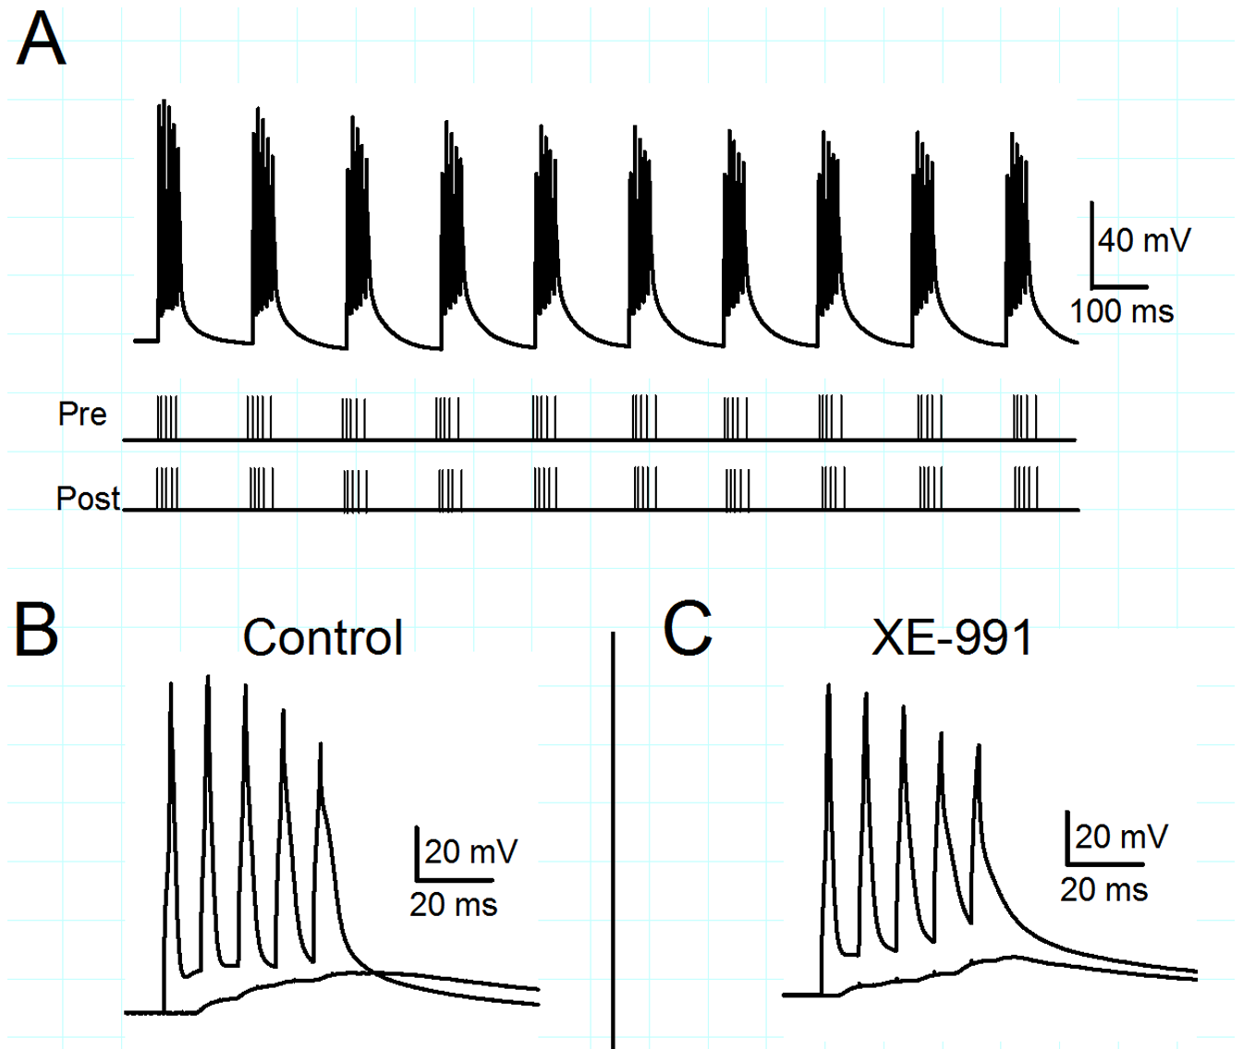
Elektrofizjologia
Petrovic MM, Nowacki J, Olivo V, Tsaneva-Atanasova K, Randall AD, Mellor JR (2012) Inhibition of Post-Synaptic Kv7/KCNQ/M Channels Facilitates Long-Term Potentiation in the Hippocampus. PLoS ONE 7(2): e30402.

Slide 4
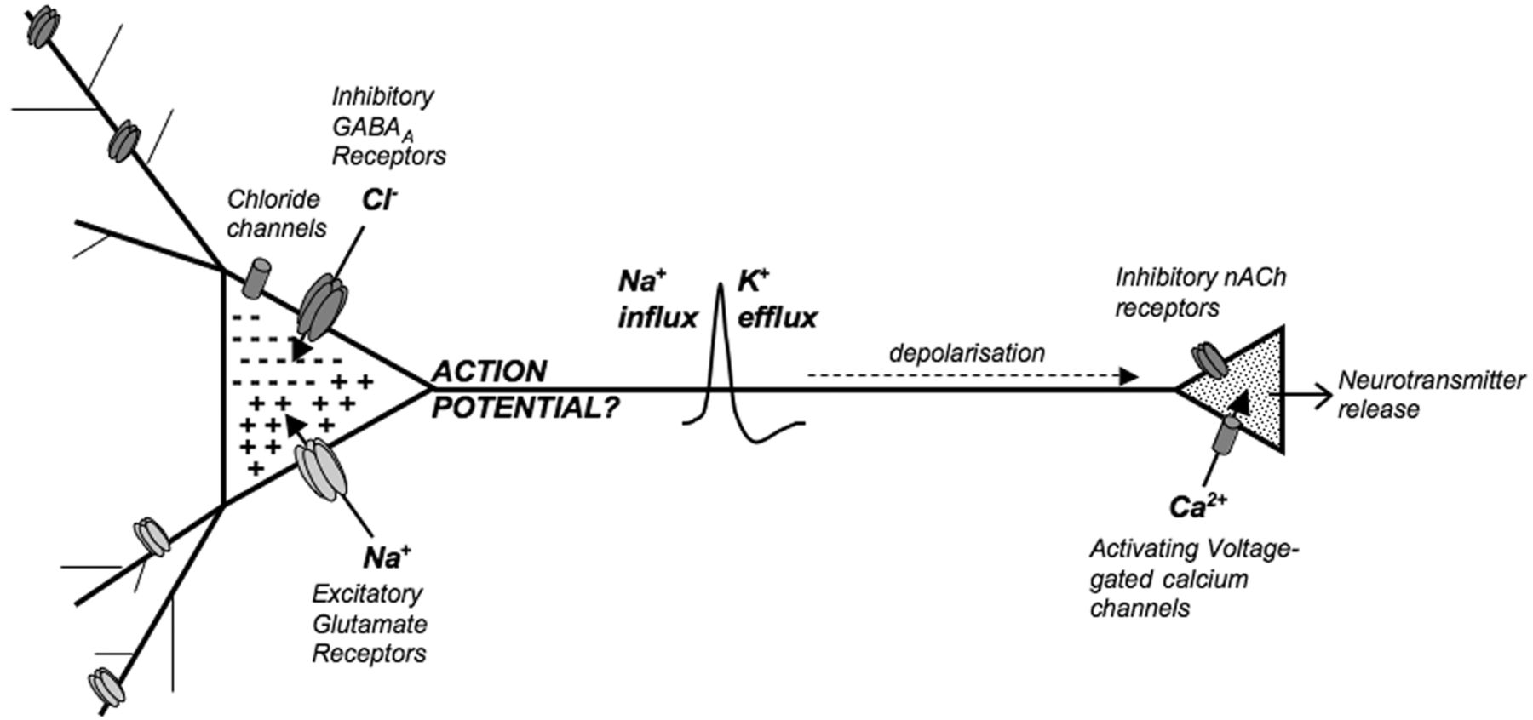
Kanały jonowe
Ion channels in epilepsy, S.M. Mizielinska, Biochemical Society Transactions, Nov 2007, 35 (5) 1077-1079; DOI: 10.1042/BST0351077

Slide 5
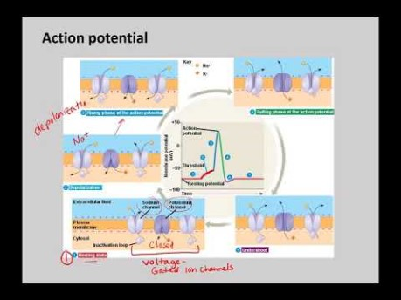
https://www.youtube.com/watch?v=MJ8-AzWe0VA

Slide 6
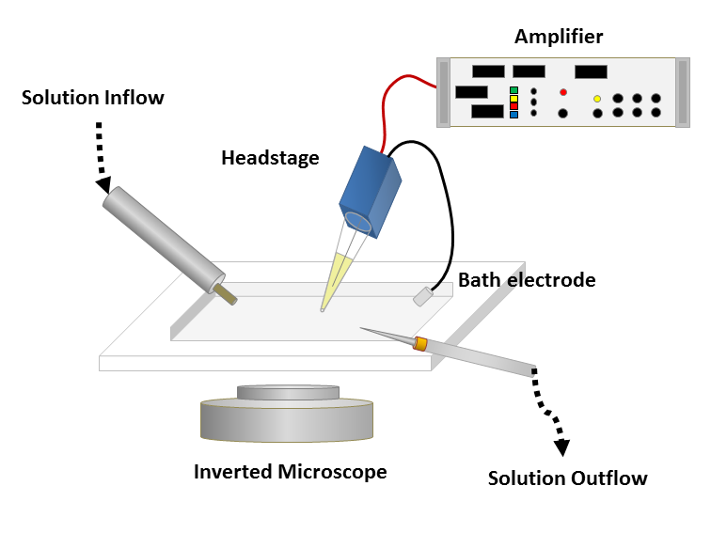
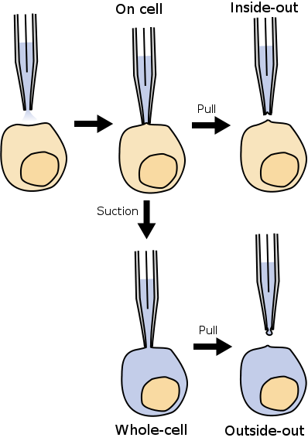
Eksperymenty
https://en.wikipedia.org/wiki/Patch_clamp

Slide 7
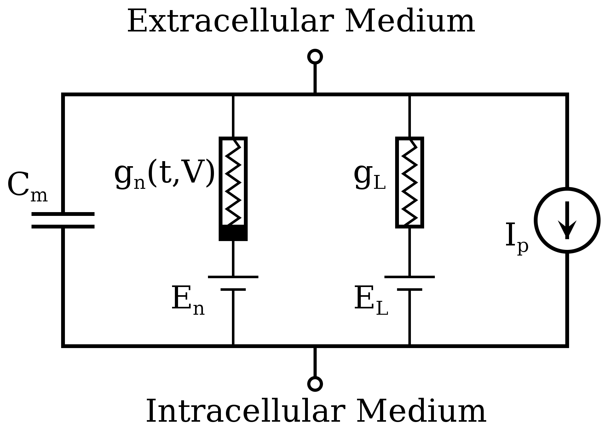
Model Hodgkin–Huxley
Źródło: Wikipedia

Slide 8
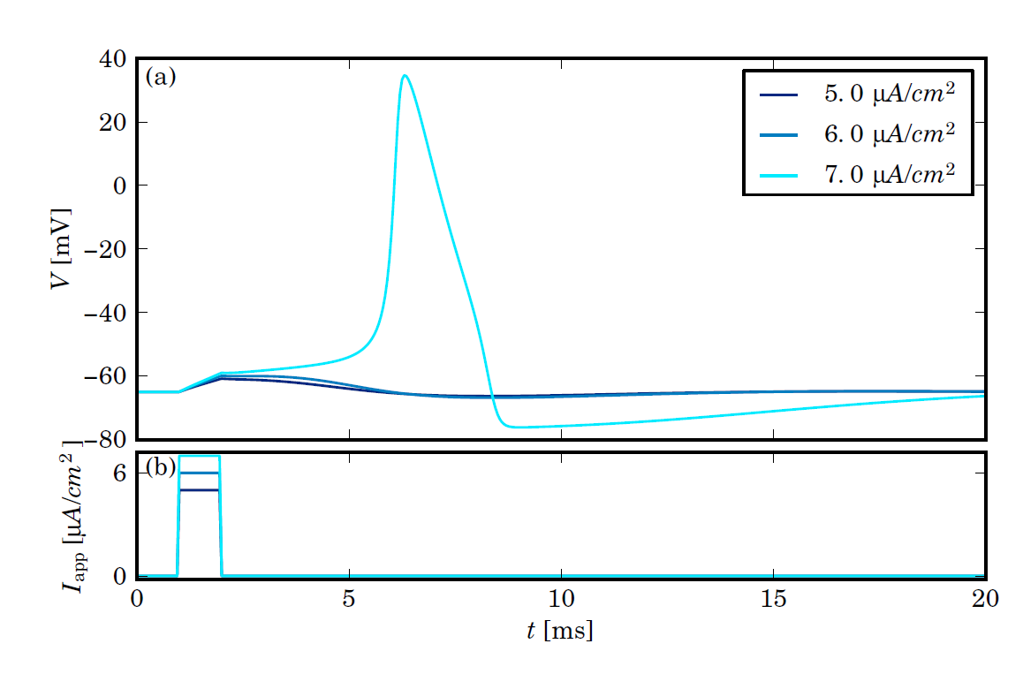
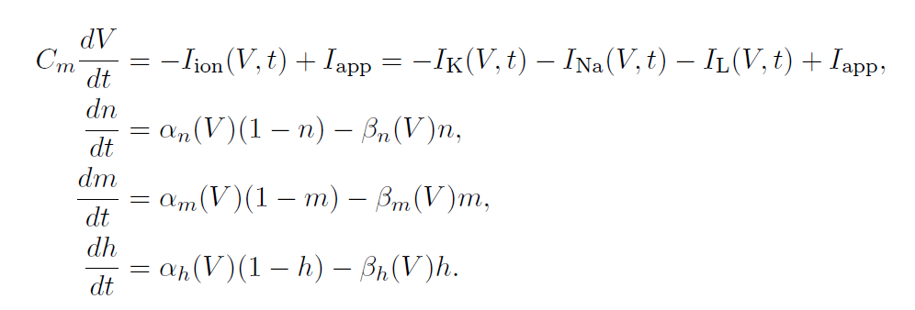
Model Hodgkin–Huxley

Slide 9
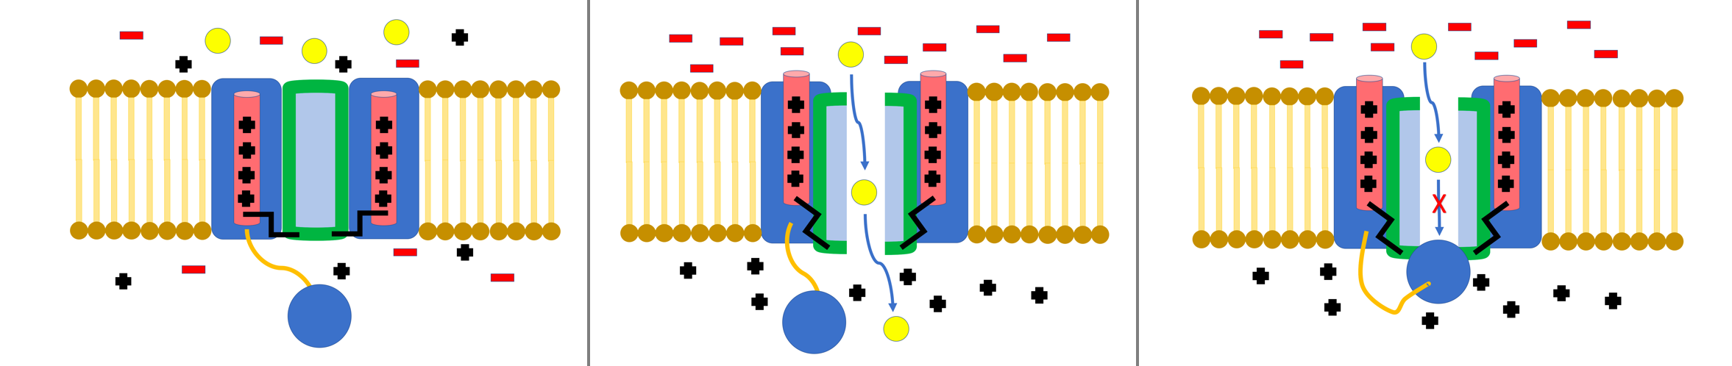
(In)aktywacja kanałów jonowych
Źródło: https://en.wikipedia.org/wiki/Gating_(electrophysiology)

Slide 10
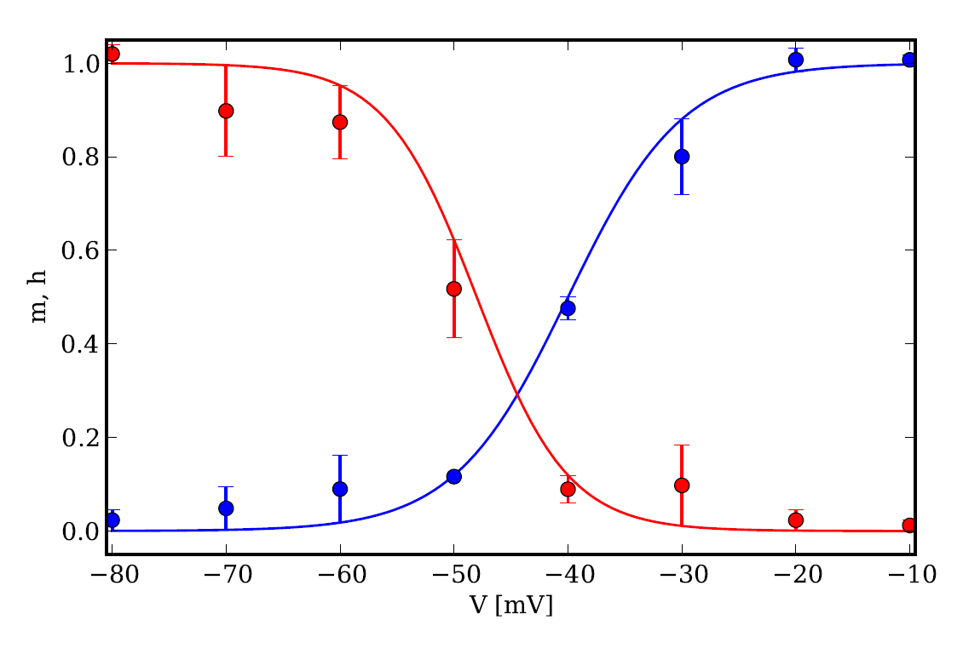
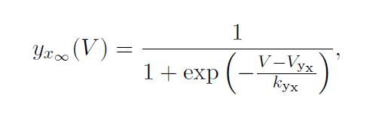
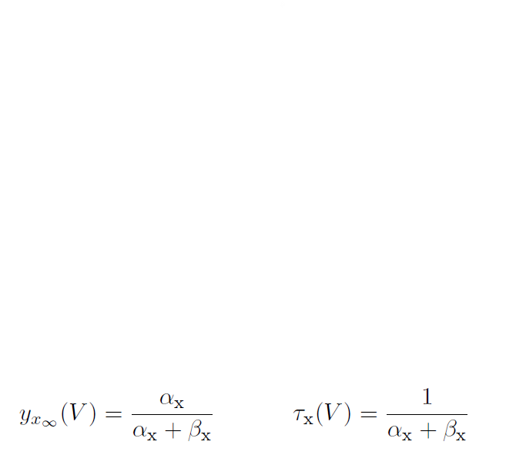
(In)aktywacja kanałów jonowych

Slide 11
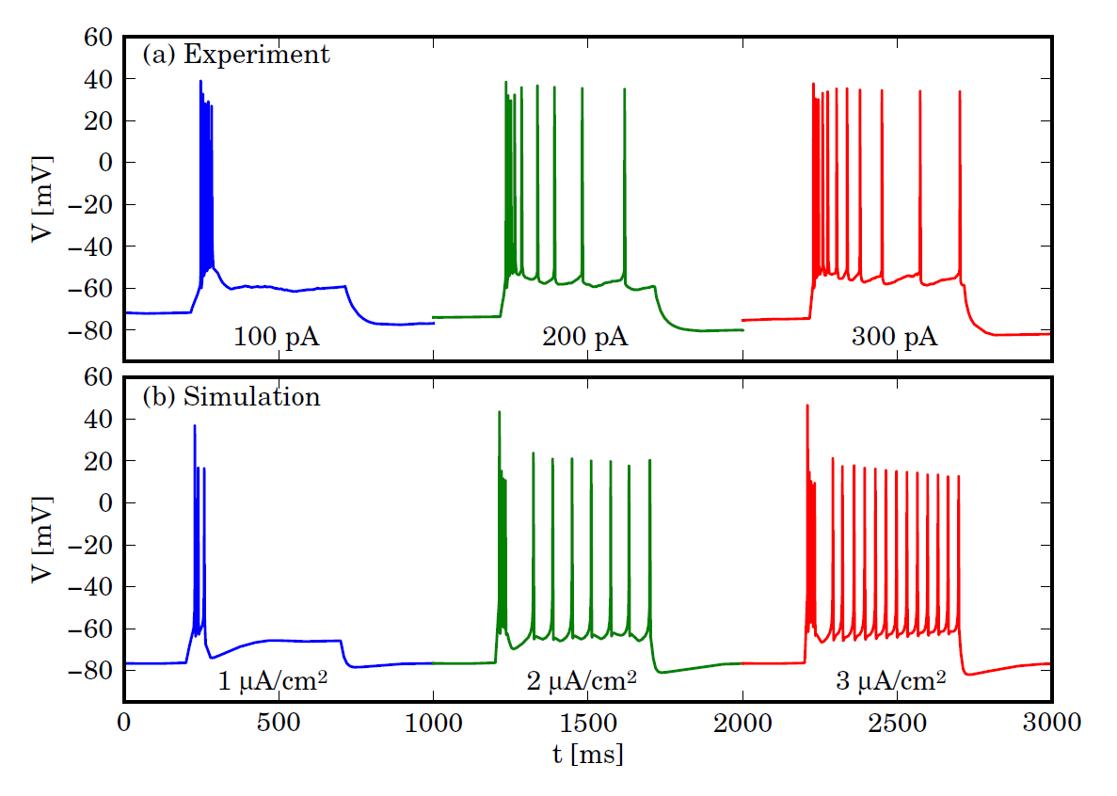
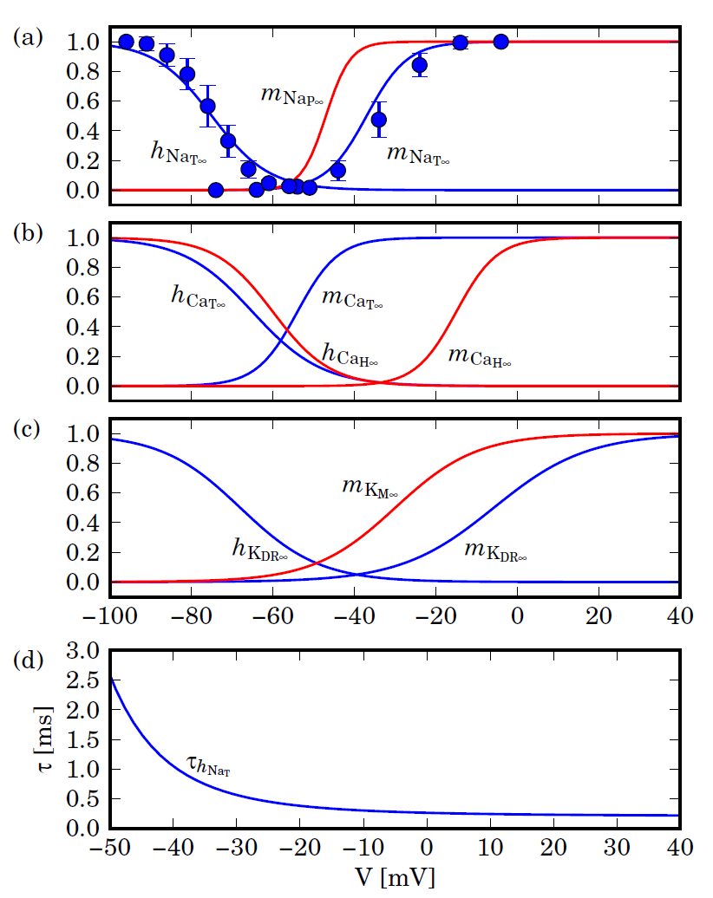
Model neuronów piramidalnych CA1/3
A unified model of CA1/3 pyramidal cells: an investigation into excitability, J Nowacki, HM Osinga, JT Brown, AD Randall, K Tsaneva-Atanasova, Progress in biophysics and molecular biology 105 (1-2), 34-48

Slide 12
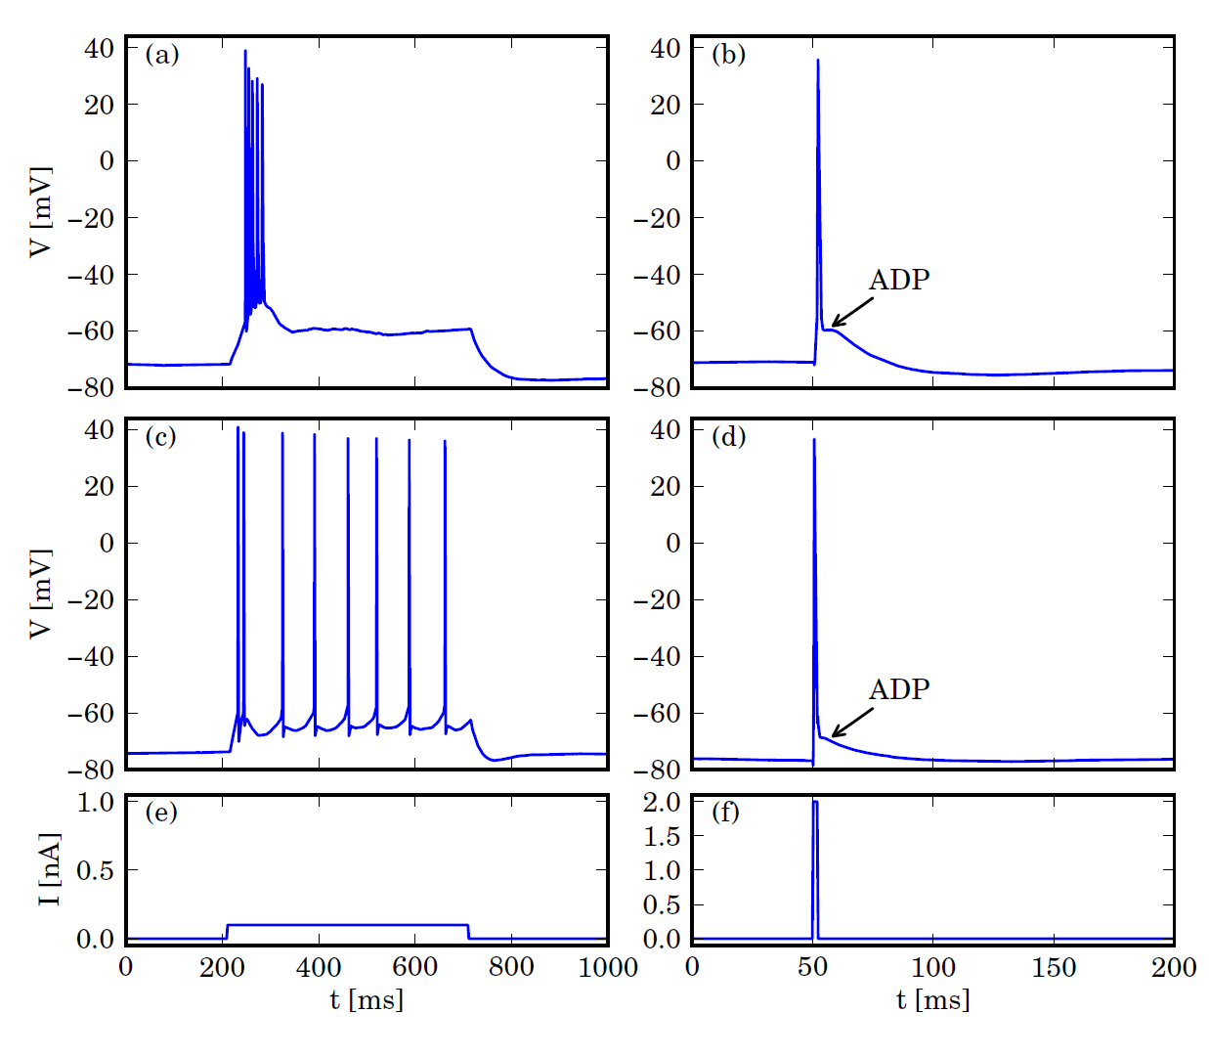
Model neuronów piramidalnych CA1/3

Slide 13
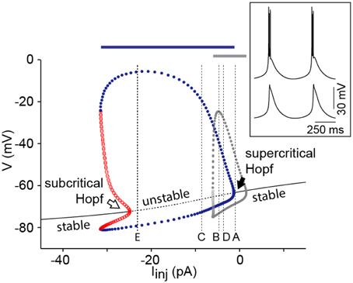
Analiza bifurkacyjna
Amarillo, Yimy & Mato, German & Nadal, Marcela. (2015). Analysis of the role of the low threshold currents I T and I h in intrinsic delta oscillations of thalamocortical neurons. Frontiers in Computational Neuroscience. 1. 52. 10.3389/fncom.2015.00052.

Slide 14
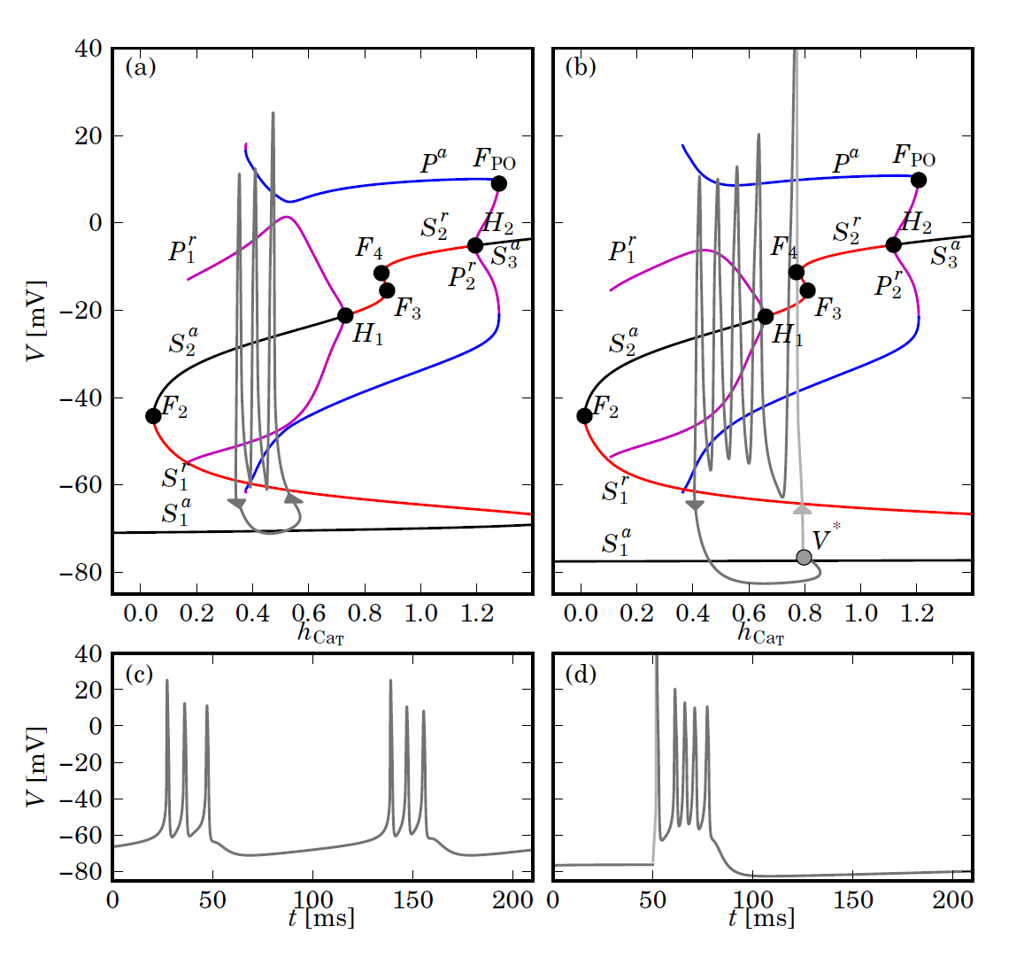
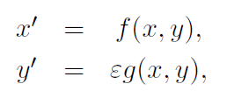
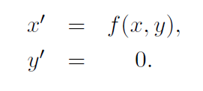
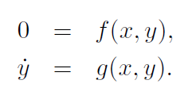
Wiele skal czasu
Szybki podsystem
Wolny podsystem

Slide 15
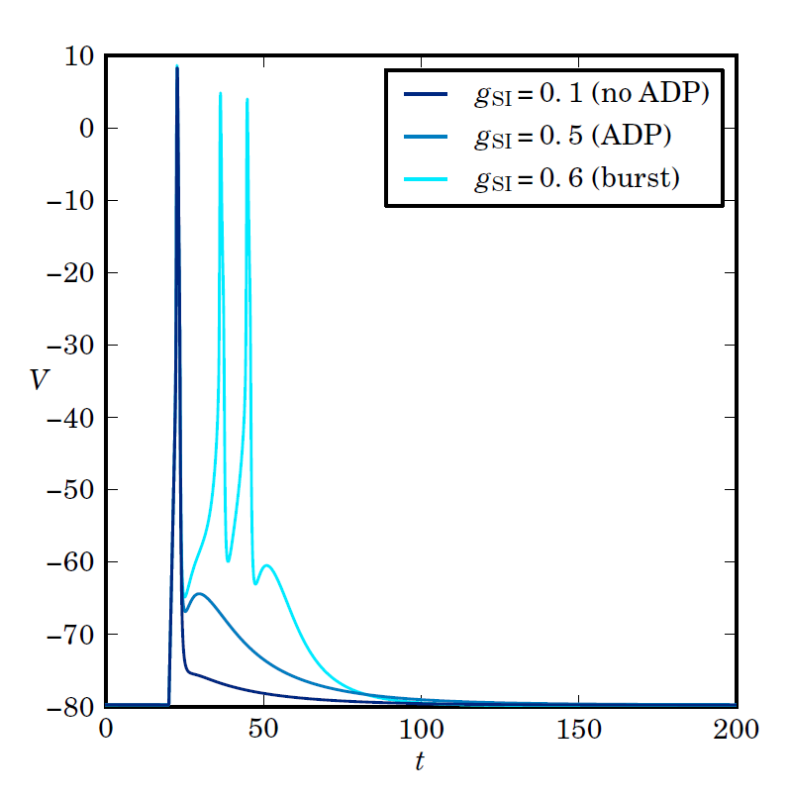
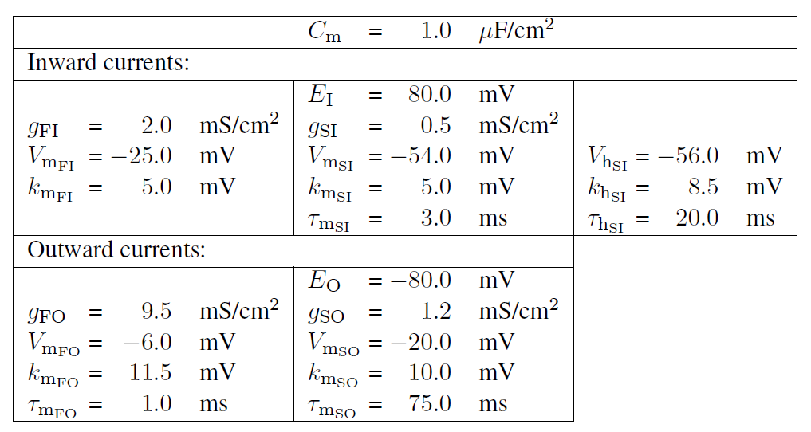
Transient burst
Dynamical systems analysis of spike-adding mechanisms in transient bursts
J Nowacki, HM Osinga, K Tsaneva-Atanasova
The Journal of Mathematical Neuroscience 2 (1), 7

Slide 16
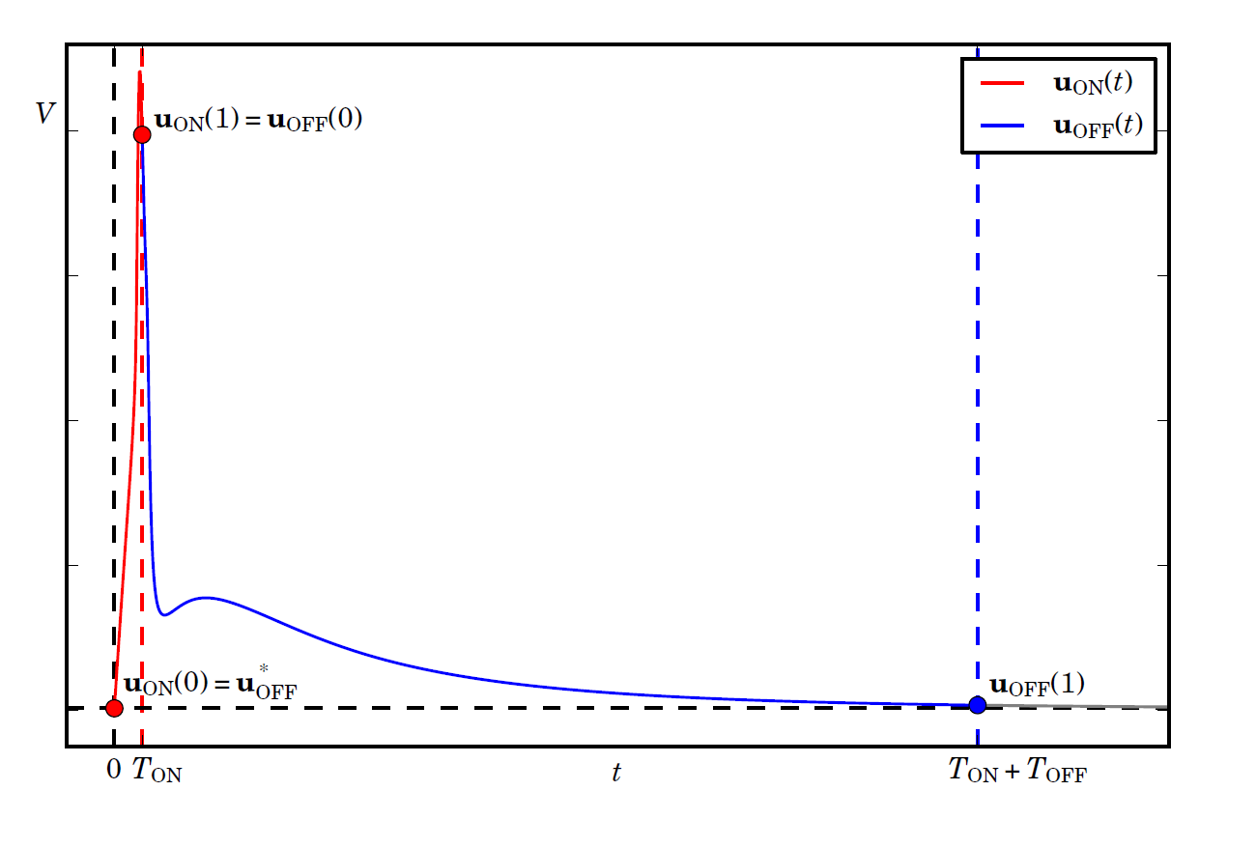
Potencjał akcyjny jako zagadnienie brzegowe

Slide 17
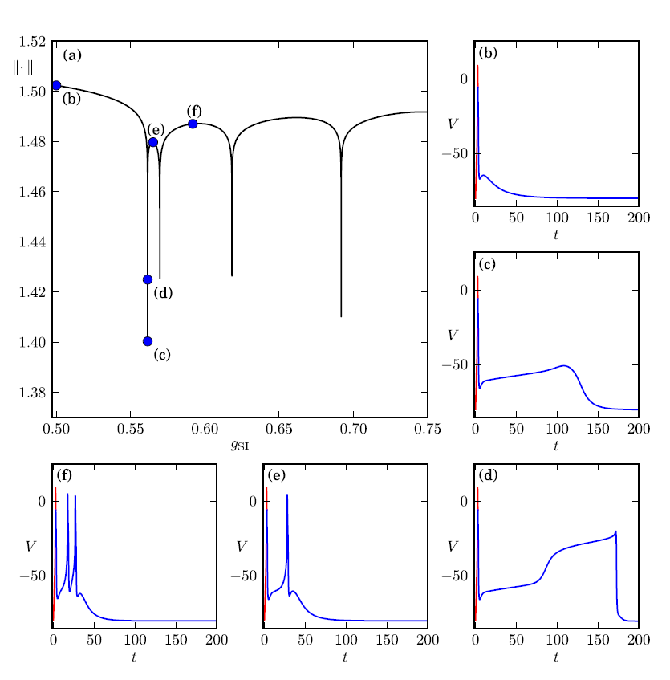

Slide 18
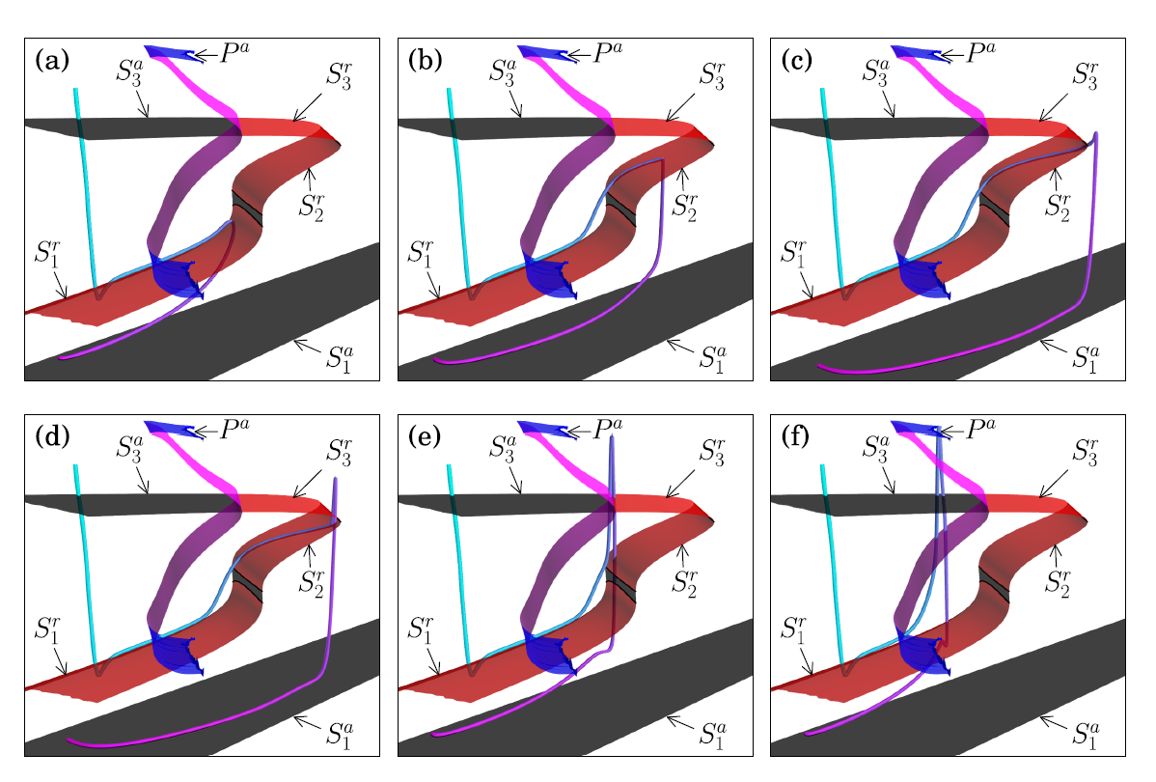

Slide 19
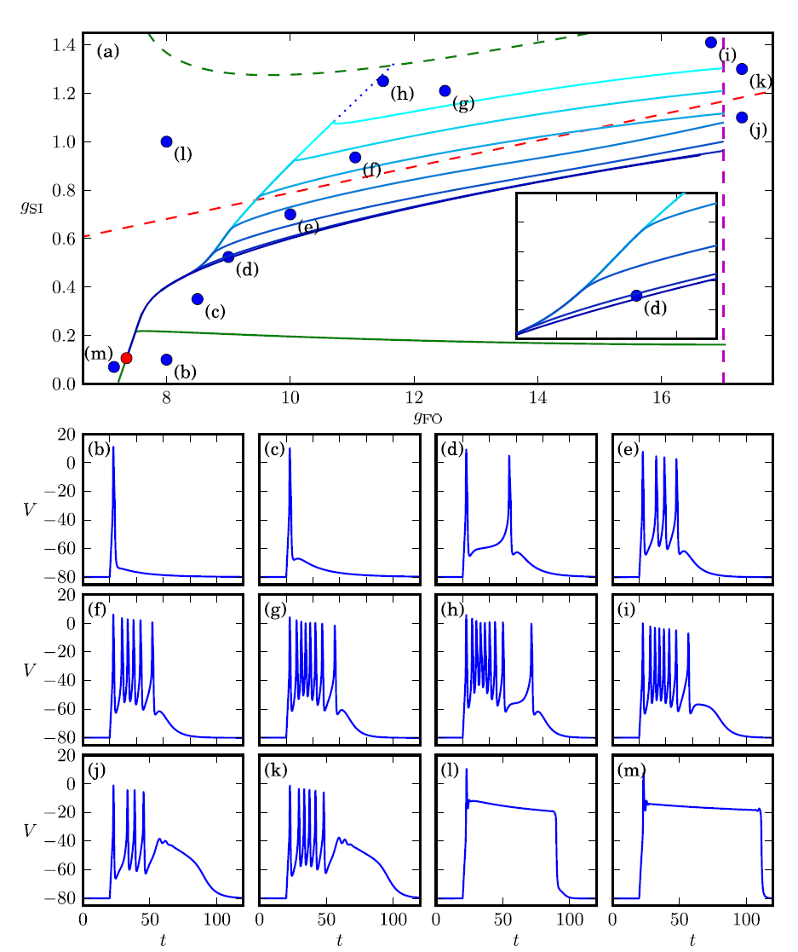

Slide 20

Po co to wszystko?

Slide 21
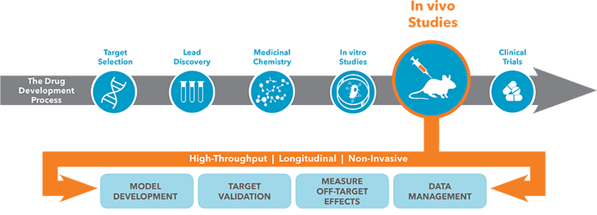
Tworzenie leków

Slide 22
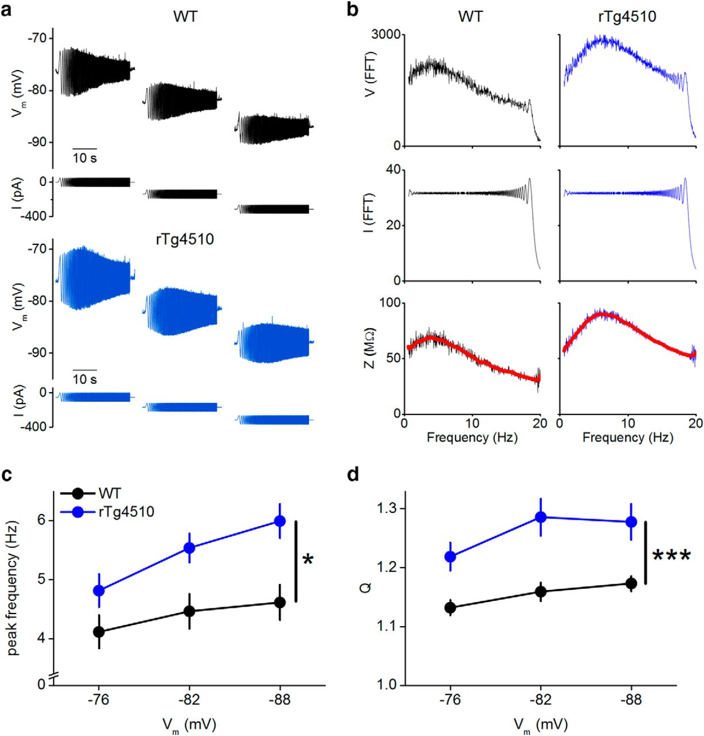
Lepsze zrozumienie eksperymentów
Altered intrinsic pyramidal neuron properties and pathway-specific synaptic dysfunction underlie aberrant hippocampal network function in a mouse model of tauopathy
CA Booth, J Witton, J Nowacki, K Tsaneva-Atanasova, MW Jones, ...
Journal of Neuroscience 36 (2), 350-363

Slide 23
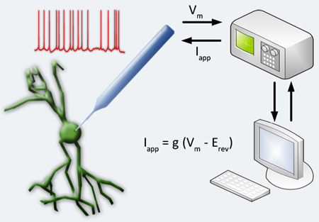
Nowe możliwości eksperymentalne
http://rtxi.org/

Slide 24
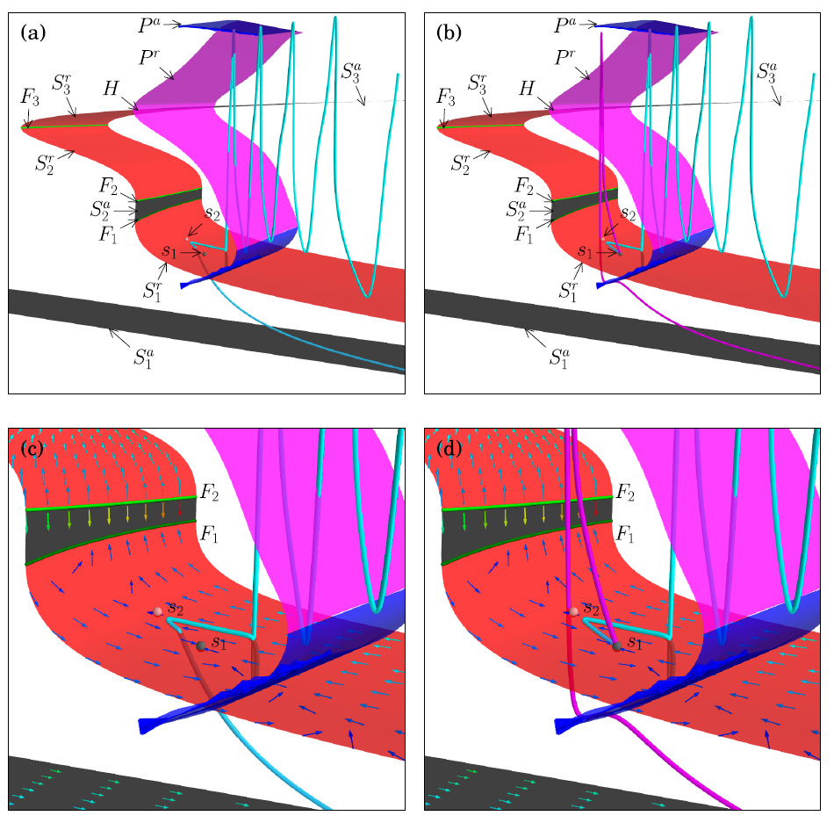
Zrozumienie nowych problemów matematycznych

Slide 25

Dziękuję!
Pytania?
https://en.wikipedia.org/wiki/Monument_to_the_laboratory_mouse

